Slide 1
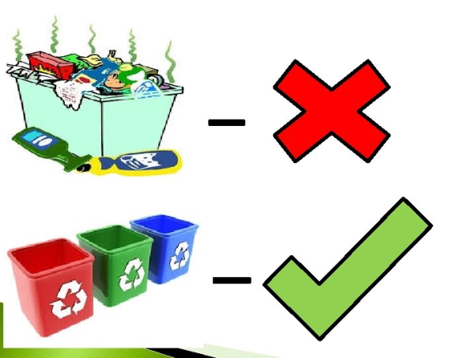
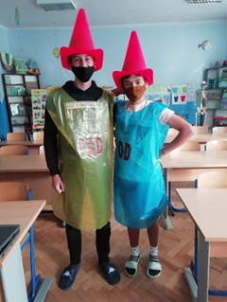

Ako OD a PAD učili deti separovať odpad

Slide 2
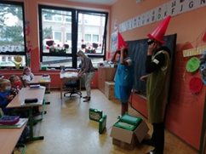
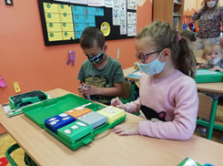
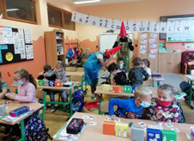
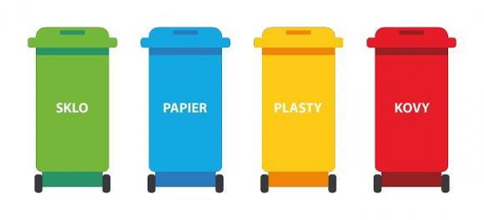
1.A – Ako sa správne separuje?
Od a Pad doniesli prváčikom didaktickú hru „Separuj a recykluj“ a spoločne sa ju zahrali. Žiakom sa zábavná aktivita páčila, naučili sa, ako sa správne separuje odpad.

Slide 3
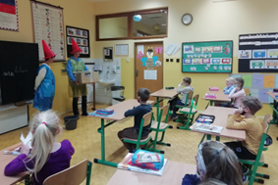
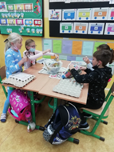
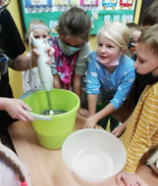
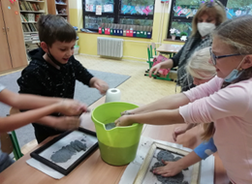
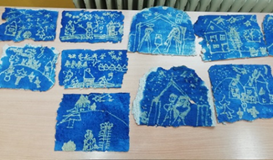
2. A – Ako sa recykluje papier?
Od a Pad vysvetlili deťom čo je to recyklácia a ako sa papier recykluje. Potom spolu s pani učiteľkou a deťmi vyrobili z použitého papiera recyklovaný. Ten potom použili na vytvorenie vianočných pohľadníc.

Slide 4
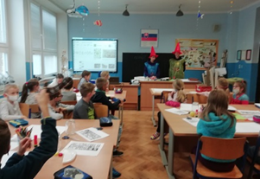
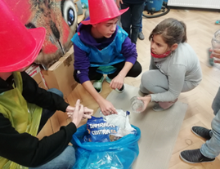
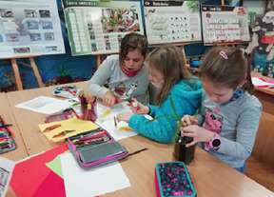
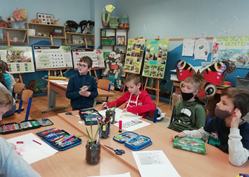
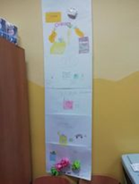
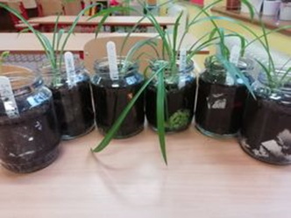
3.A - Dlhý život odpadu!
Od a Pad doniesli žiakom rôzne druhy odpadu a spoločne ich zasadili do sklenených fliaš aby mohli pozorovať ako dlho sa odpad rozkladá. Do fliaš zasadili aj rastliny aby vytvorili podmienky ako v prírode. So žiakmi vytvorili plagát s rôznym druhom odpadu kde zapísali ako dlho sa odpad rozkladá.

Slide 5
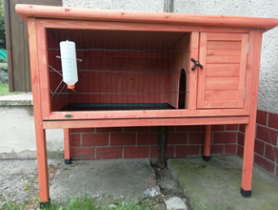
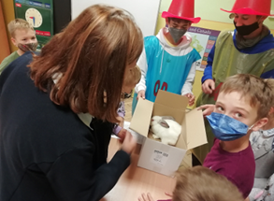
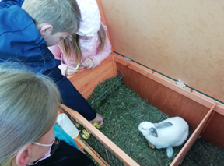
4. A – Aj ušiačik ho má rád, alebo čo s biologickým odpadom?
Od a Pad vysvetlili deťom čo je to biologický odpad, kam patrí a ako ho môžu využiť v záhrade. Pokosenú trávu zo školskej záhrady spoločne vysušili a použili ju na kŕmenie králika. Vysvetlili si aj rozdiel medzi kompostom a živočíšnym hnojivom.

Slide 6
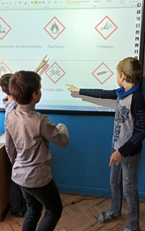
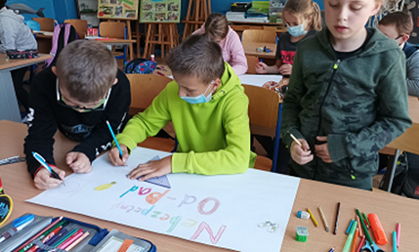
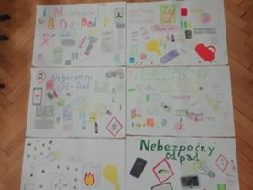
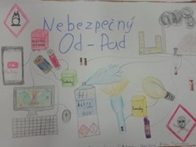
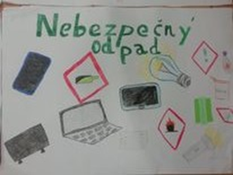
5. A – Nebezpečný odpad a čo s ním?
Žiaci 4.A vytvárali projekty a plagáty o nebezpečnom odpade. Informácie zisťovali na internete. Plagáty a projekty boli vyvesené na chodbe školy.

Slide 7
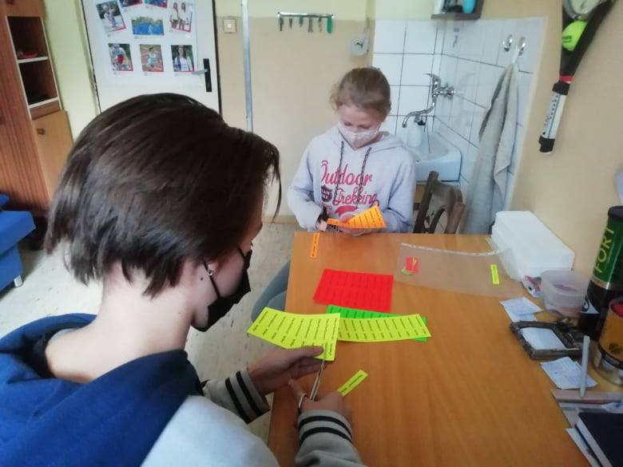
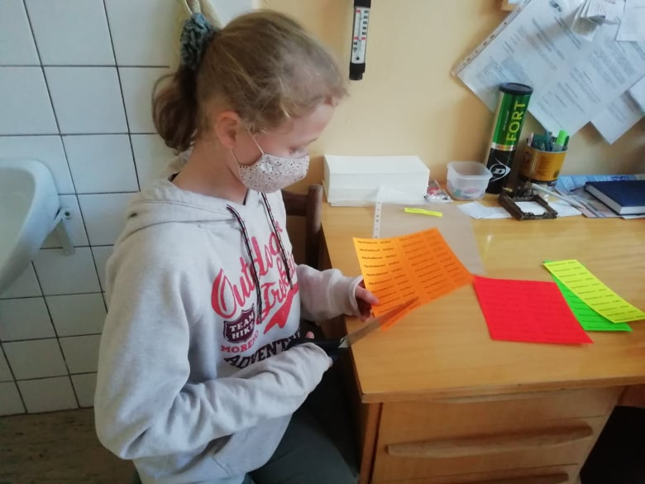
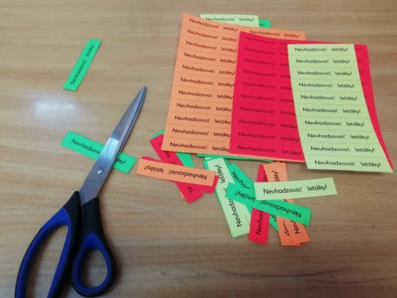
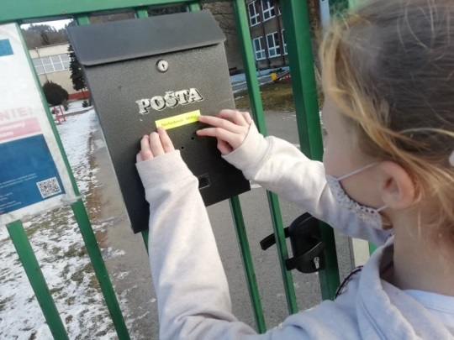

6. A – Stop letákom!
Žiaci počas jedného mesiaca zbierali doma letáky, ktoré im prišli do schránky. Po mesiaci ich doma odvážili a údaj zapísali do tabuľky, ktorú im pripravili Od a Pad. Na hodine informatiky vyrobili nálepky na schránky „nevhadzovať letáky“ a tie porozdávali žiakom po škole.

Slide 8
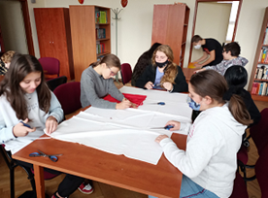
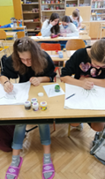
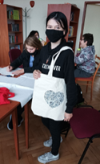
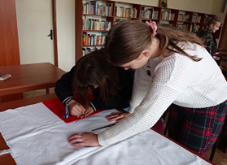
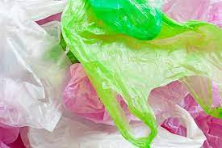
7. A – Svet bez plastových tašiek
Od a Pad prehrali žiakom prostredníctvom videa, aký dopad na životné prostredie majú igelitové tašky a poprosili deti a pani učiteľku, aby na hodinách SVP ušili plátané tašky. Žiaci vyrobené tašky darovali svojim rodičom.
STOP

Slide 9
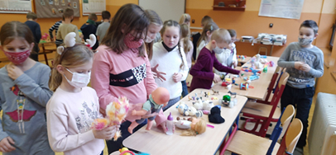
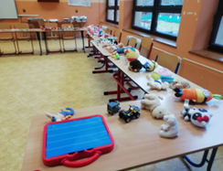
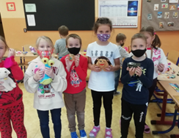
8. B – Vymeníš?
Keďže epidemiologická situácia nám nedovolila zorganizovať výmennú burzu hračiek pre všetkých žiakov školy, urobili sme burzu aspoň pre žiakov ročníkov 1.-4. Žiakom sa výmenná burza veľmi páčila a hračky dostali druhú šancu.

Slide 10
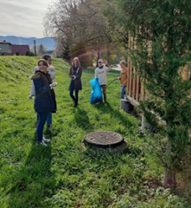
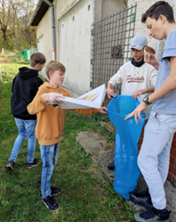
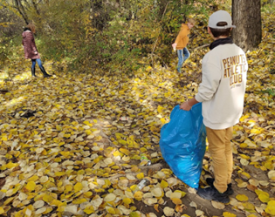
9. A - Čierno – biele skládky
Od a Pad poprosili žiakov deviateho ročníka aby vo svojom okolí našli a odfotili čierne skládky alebo znečistené miesta. Tieto miesta odfotili pred uprataním a po ňom. Žiaci túto úlohu robili s veľkou ochotou. Síce sa im podarilo vyzbierať dosť odpadkov, no potešilo ich, že v okolí nenašli žiadnu čiernu skládku.

Slide 11
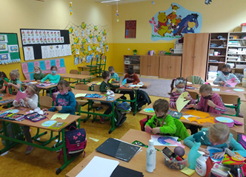
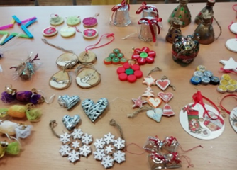
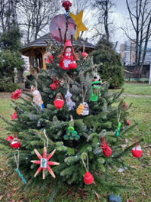
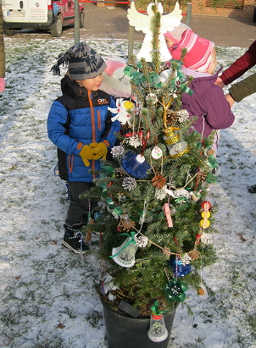
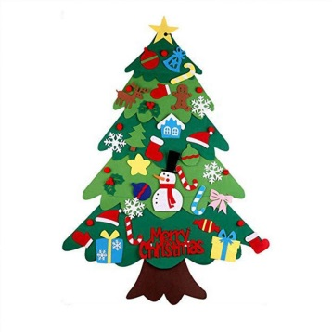
Aj odpad môže krášliť
Táto aktivita bola jednou z najkrajších, pretože sa týkala Vianoc. Okrem našej školy sa do nej zapojili aj školy z celého mesta. Aktivita sa niesla vo vianočnej atmosfére, kde deti zdobili stromčeky vlastnoručne vyrobenými ozdobami z odpadového materiálu a niesla posolstvo a výzvu na ochranu našej planéty pred kopiacim sa odpadom.

